Slide 1
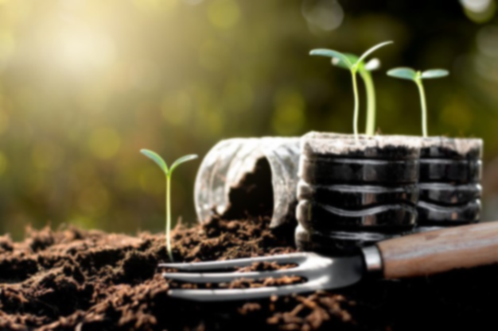



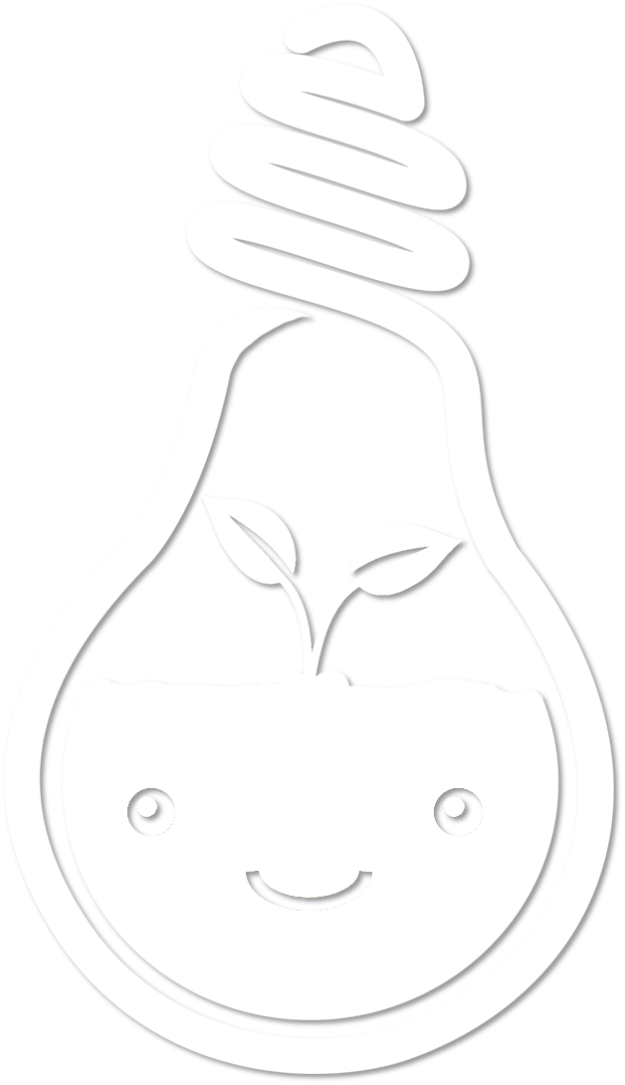
Notes:
(Lucas) : Hola nos presentamos somos un grupo de estudiantes de la Universidad Nacional de la Matanza.

Slide 2
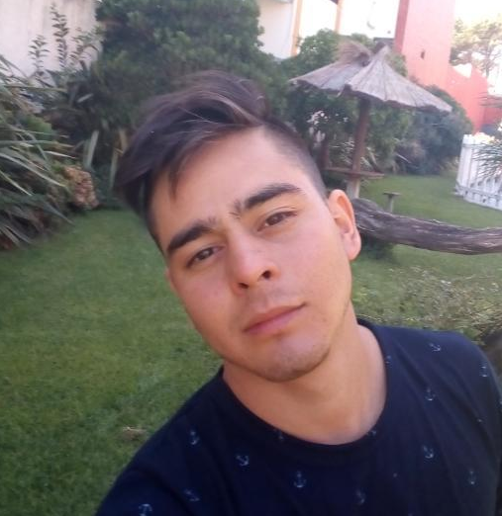
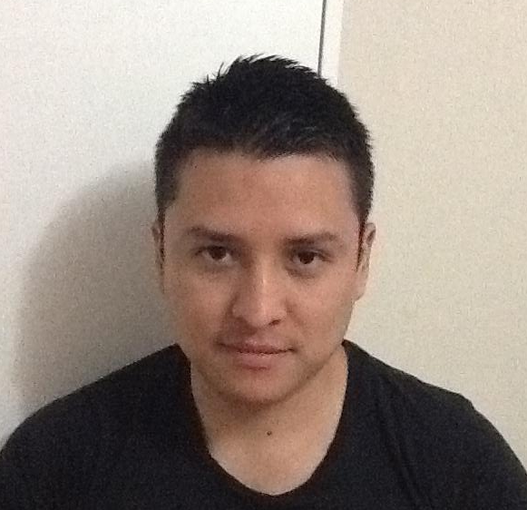
Equipo
el
LUCAS RANONI
ROBERTO FERNÁNDEZ
Notes:
Nos presentamos somos el equipo de todavía sirve, Roberto Fernandez y quien les habla Lucas Ranoni.

Slide 3
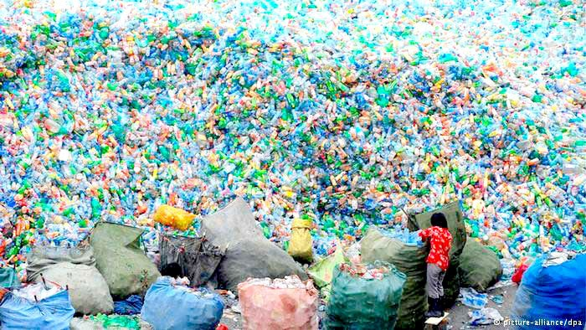
Problema
el
Exceso de desechos
En Argentina
SE TIRAN 12 MILLONES
de botellas por día y solo el
30% SE REUTILIZA.
(Facultad Ingeniería Universidad Palermo).
Notes:
(Lucas) : Estos desechos que no son reutilizados se sepultan en espacios verdes que pueden ser usados para otros fines.

Slide 4
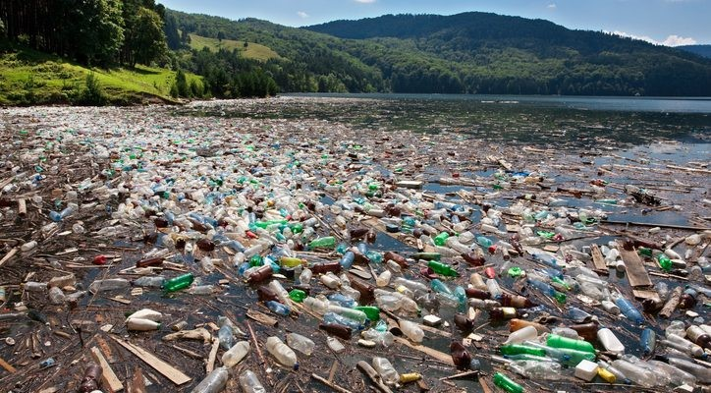
Problema
el
Contaminación
Los elementos reutilizables que no son tratados de manera adecuada al final de uso suelen terminar en mares ríos o basurales.

Slide 5
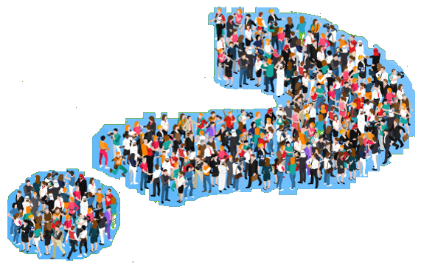
Problema
el
Poca información sobre reutilización
El 40% de la basura de la Ciudad de Buenos Aires es plástico, vidrio, tela y demás materiales que pueden ser reutilizados.
(Facultad Ingeniería Universidad Buenos Aires).
Notes:
(LUCAS) : Según un informe de TNS Gallup sobre reciclado y reutilización, un 53% de argentinos, sabe poco o nada sobre los temas vinculados al tratamiento, la reutilización y el reciclado de basura. TNS brinda consultoría a los clientes(compañía consultora de mercado a nivel mundial), a cerca de nuevos mercados, innovación, cambio de marca.
Aproximadamente el 40% de la basura de la Ciudad de Buenos Aires es plástico, vidrio, tela y demás materiales que pueden ser reutilizados.

Slide 6
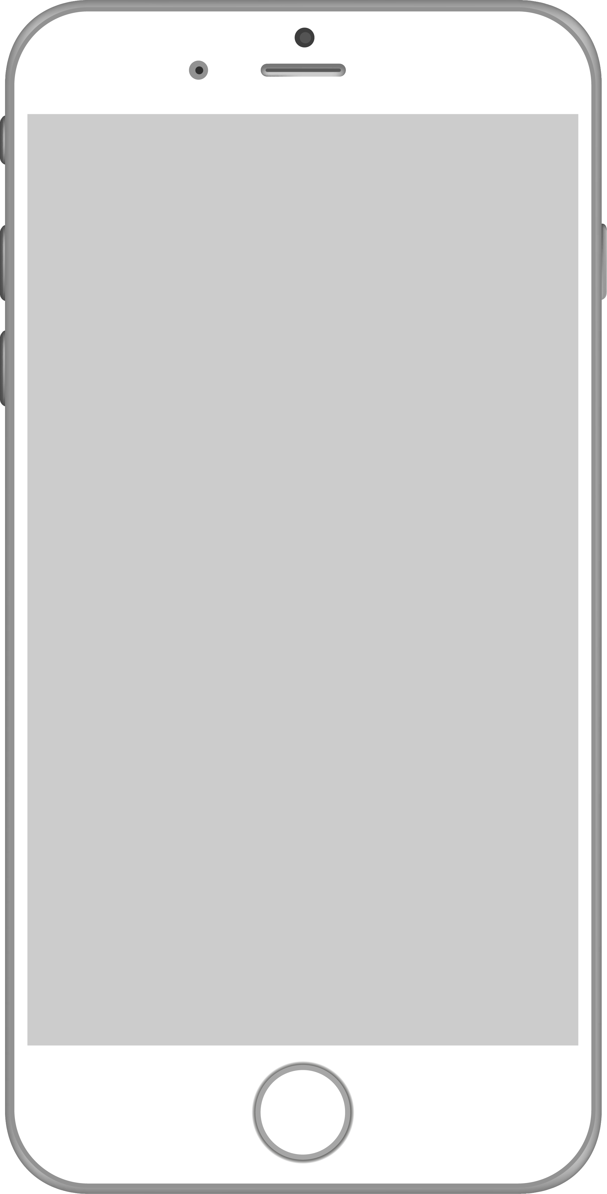
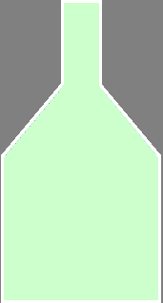













Propuesta
nuestra
Reutilizar
Notes:
(Rober) : Nosotros proponemos una aplicación móvil que brinda información sobre cómo reutilizar objetos que ya no se utilizan.
En este ejemplo vemos como una botella de plástico junto con otros elementos como una lámpara y una planta se convierten en otros productos
como un portalámparas y un florero,

Slide 7
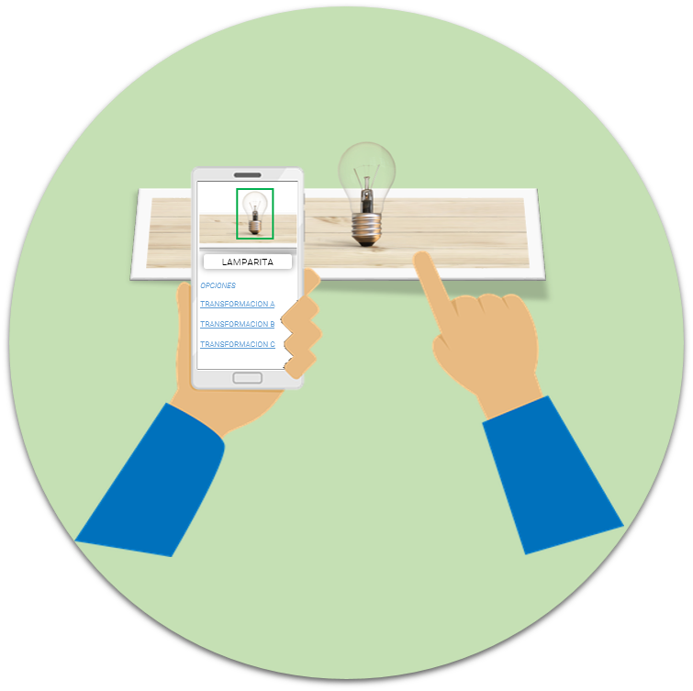
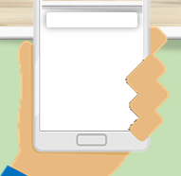
Funciona
como
LAMPARITA
Opciones:
Lamparita Macetero
Lamparita Vela
Lamparita Portalápiz
Identificación
Resultados
Notes:
(Rober) :
Esto funciona así, mediante el uso de la cámara del celular y la inteligencia artificial de la app se identifica el objeto que tenemos en frente.

Slide 8
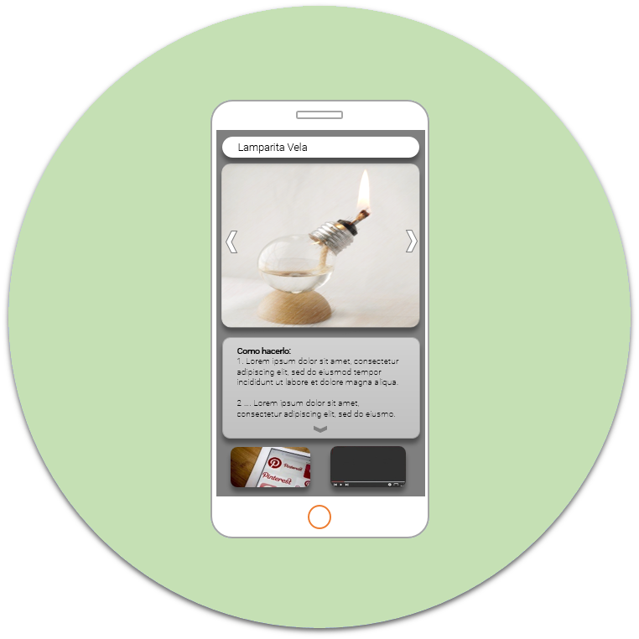


Funciona
como
Comentar
Puntuar
Compartir
Transformación
Notes:
(Rober)
...y la app pasa a mostrarnos una guía con fotos, de los pasos a seguir para llegar a la transformación.
Además se acompaña con enlaces de otras redes sociales como Pinterest y videos relacionados de YouTube para tener una mayor disponibilidad de ideas.
Una vez finalizado, el usuario puede participar comentando cómo fue su experiencia , puntuar, y compartir su transformación con otros usuarios.

Slide 9




Beneficios
los
USUARIO
MEDIO AMBIENTE
Consumo
de recursos
Producción
de desechos
Contaminación
ambiental
Aporte a la Economía domestica
Reducción en tiempo de búsqueda
Información validada
por usuarios
Notes:
(Rober) :
Bien, los beneficios para el usuario son:
- un aporte a la economía doméstica ya que obviamos comprar nuevos productos.
- Una reducción en el tiempo en la búsqueda de tutoriales ya que la mayor parte están concentrados en la app.
- Por último, son los propios usuario los que validan cada tutorial.
Para el medio ambiente:
- Es una disminución del consumo de recursos naturales que serían destinados para la creación de nuevos productos.
- Una menor producción de desechos lo que se traduce en una reducción de la contaminación ambiental.

Slide 10


Competencia
la
COMPETENCIA
Pinterest + YouTube
Búsqueda por cámara
Subida de publicación
Comentarios y calificación
Publicidad
Notes:
Rober:
Entre nuestra competencia se encuentran diversas aplicaciones móviles que solo cuentan con una galería de fotos o videos, y simples buscadores.
- Nosotros nos destacamos por la integración con Pinterest y YouTube, esto expande las posibilidades de ideas y diseños.
- La búsqueda de transformaciones mediante la cámara del celular.
- También posibilitamos al usuario subir publicaciones, comentarios y calificaciones.
- Y por ultimo, ofrecemos una menor cantidad de publicidad para que el usuario tenga una mejor experiencia de uso.

Slide 11
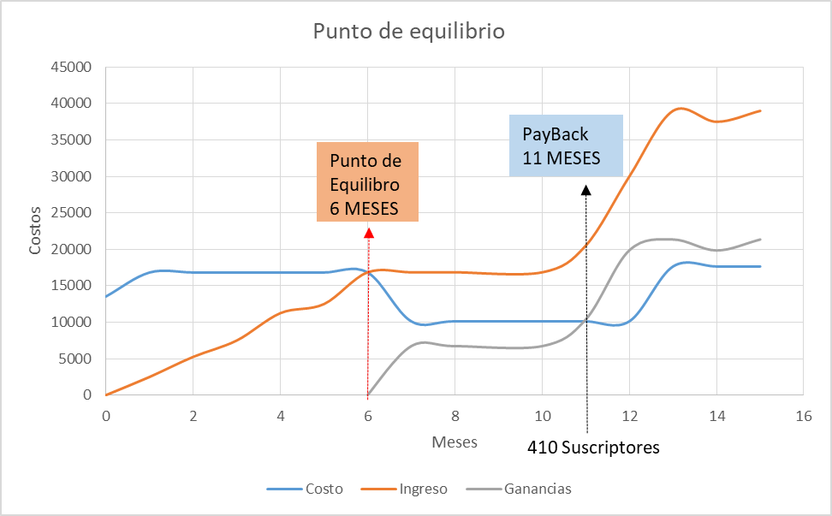
Negocio
plan de
Suscripciones
Patrocinadores
Donaciones
Venta de Productos (Futuro)
Notes:
MIKE
Suscripción mensual.(1 verde)
Beneficios:
- Ayuda priorizada por parte de la comunidad.(1 vez por dia)
- Recomendación, para que los usuarios decidan que contenido propio se realizara, votacion semanal, usuarios tienen mayor validez su voto(10 votos x subscriptor-5 veces por semana/ usuario normal 1 voto- solo vota)
- Estimamos 100 usuarios el primer mes,
- Venta de videos personalizados para capacitación empresarial o de talleres, hecha por nosotros (Por solicitud de video 5 verdes)
- Patrocinadores, estimamos un ingreso mensual de 1000 verdes al mes.
- Comisión por venta en eCommerce futuro.

Slide 12
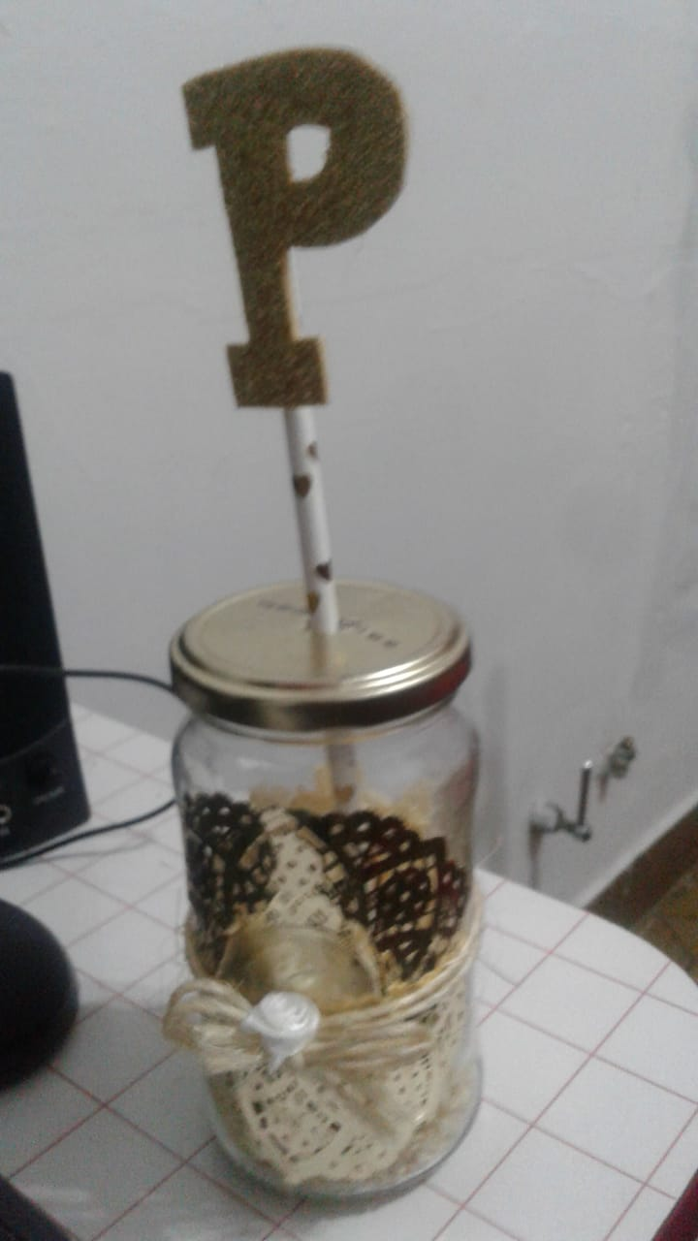
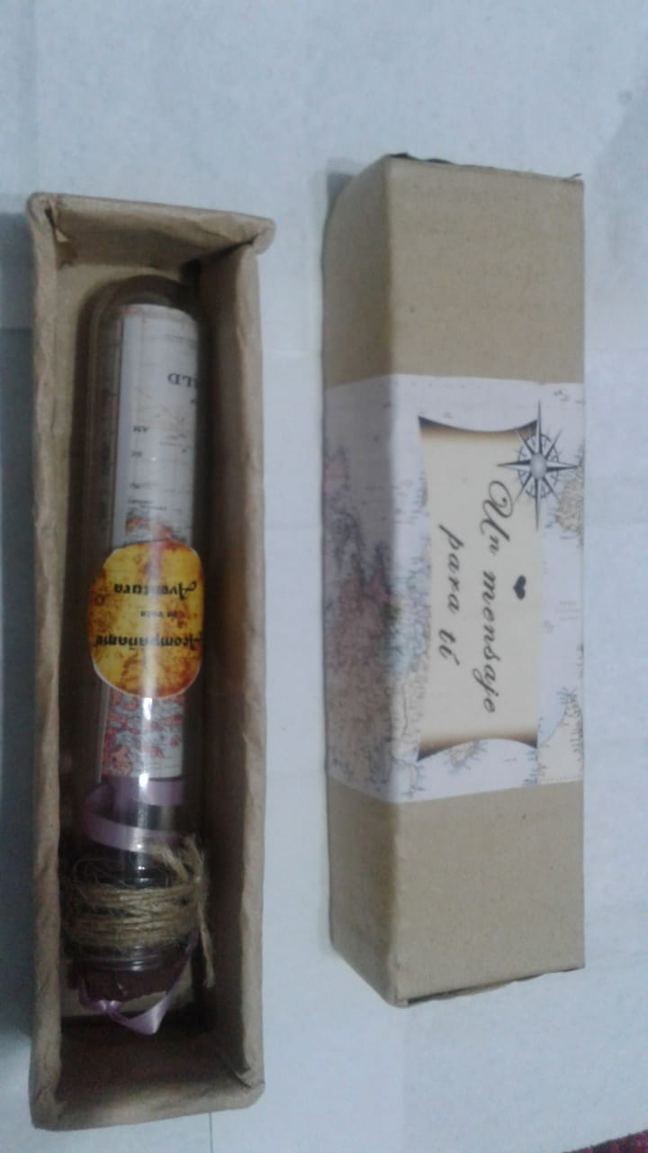
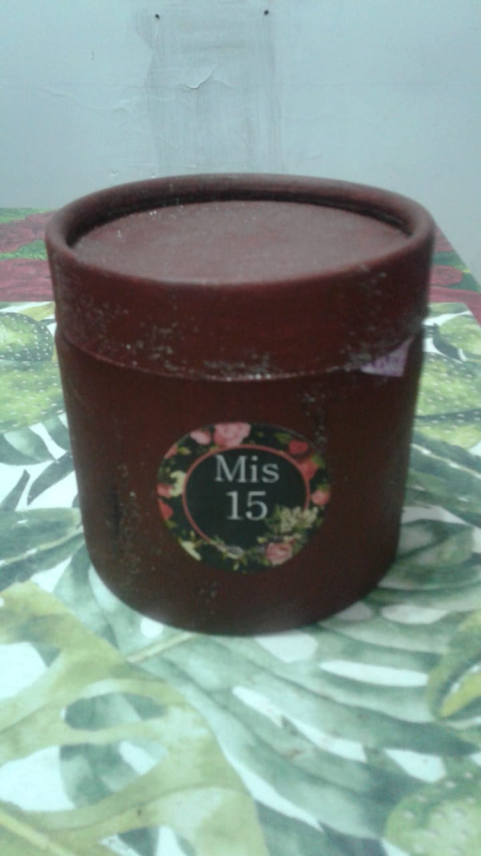
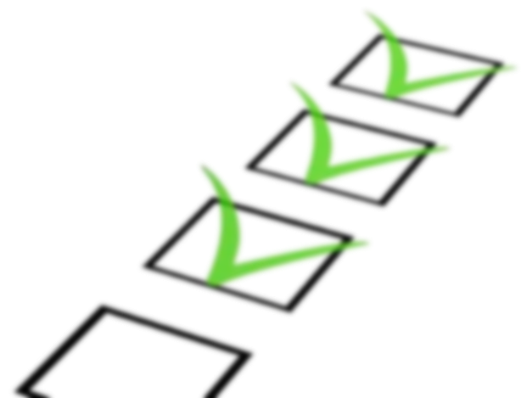
Relevamiento
el
Romina Velázquez
Manualidades con
productos reciclados
Gustavo Vallejos
Manualidades con
productos reciclados
Roxana Velázquez
Manualidades con
productos reciclados

Slide 13








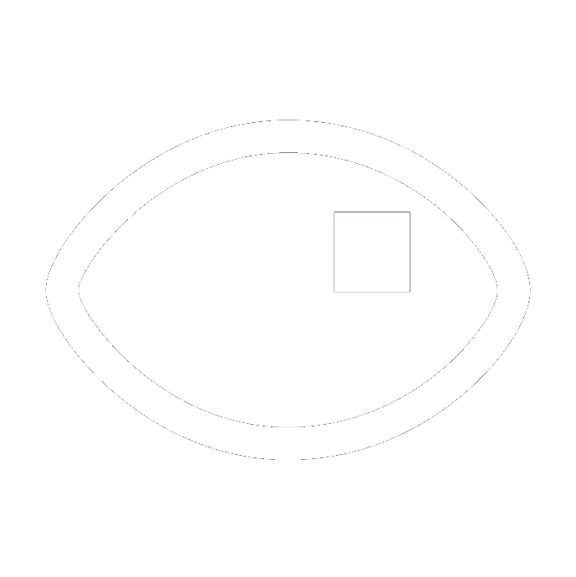
Tecnología
la
[hosting + DB]
<backend>
API
{frontend}
Microsoft
Vision

Slide 14
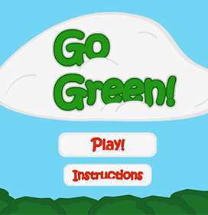

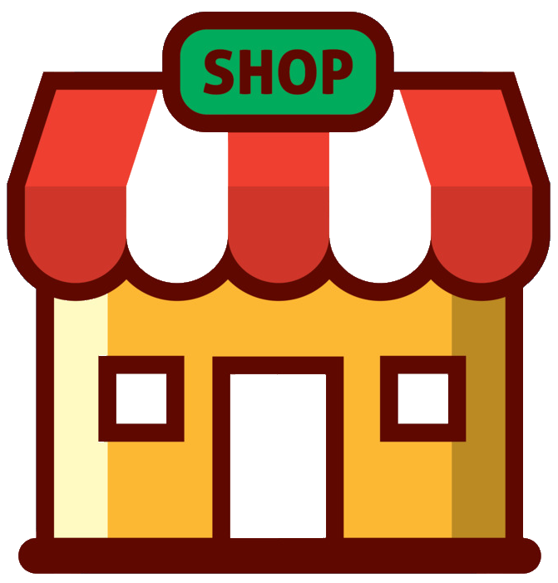


Futuro
en el
Logros y
Recompensas
Juegos
eCommerce
Donaciones
Notes:
Lucas:
En un futuro cercano vamos a :
- Crear una plataforma eCommerce para que los usuarios puedan vender sus productos transformados y de esto vamos a poder cobrar comisiones.
- También vamos a crear un sistema de logros y recompensas.
- Para los más chicos, crearemos juegos para la concientización.
Aquellos usuarios que quieran van a poder donar productos transformados a los más necesitados.
- Y por ultimo, queremos llevar nuestra aplicación a dispositivos con sistemas operativos iOS.

Slide 15
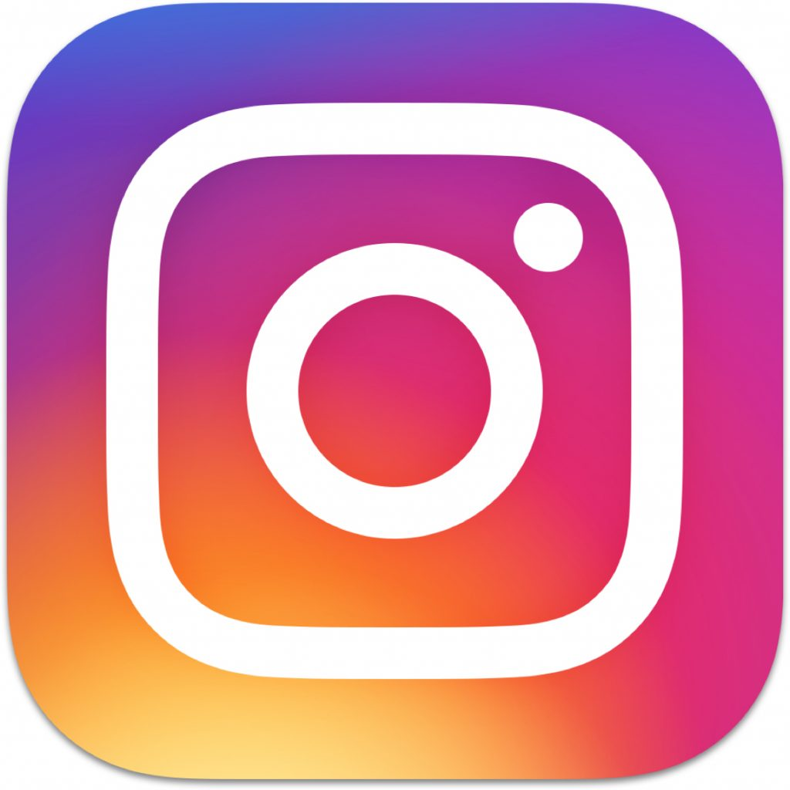


Sociales
redes
@todaviasirveapp
todaviasirve.app@gmail.com
Notes:
Lucas:
En un futuro cercano vamos a :
- Crear una plataforma eCommerce para que los usuarios puedan vender sus productos transformados y de esto vamos a poder cobrar comisiones.
- También vamos a crear un sistema de logros y recompensas.
- Para los más chicos, crearemos juegos para la concientización.
Aquellos usuarios que quieran van a poder donar productos transformados a los más necesitados.
- Y por ultimo, queremos llevar nuestra aplicación a dispositivos con sistemas operativos iOS.

Slide 16
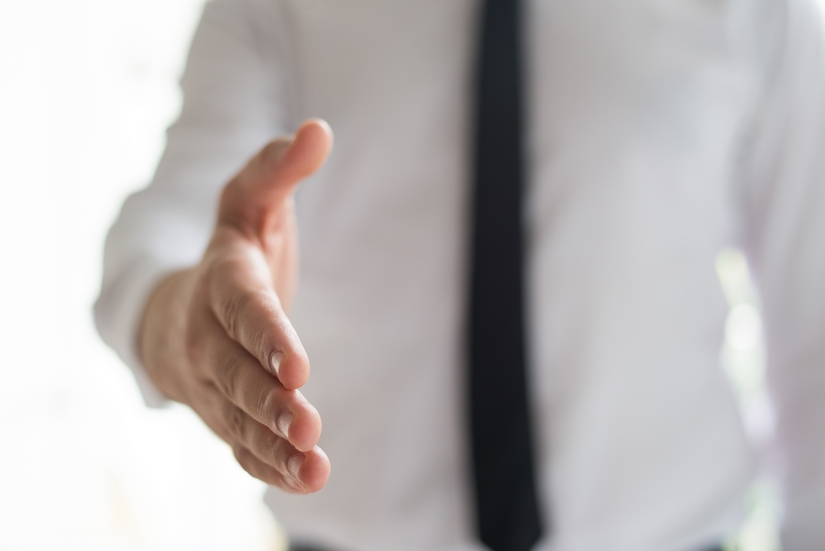
Gracias por su atención
Notes:
GRACIAS TOTALES!!!

